Slide 1


Szkoła Podstawowa nr 222
im. Jana Brzechwy w Warszawie
„Przemija dzień za dniem
i to czego jeszcze wczoraj nie wiedziałem dziś już wiem.”
Jan Brzechwa

Slide 2
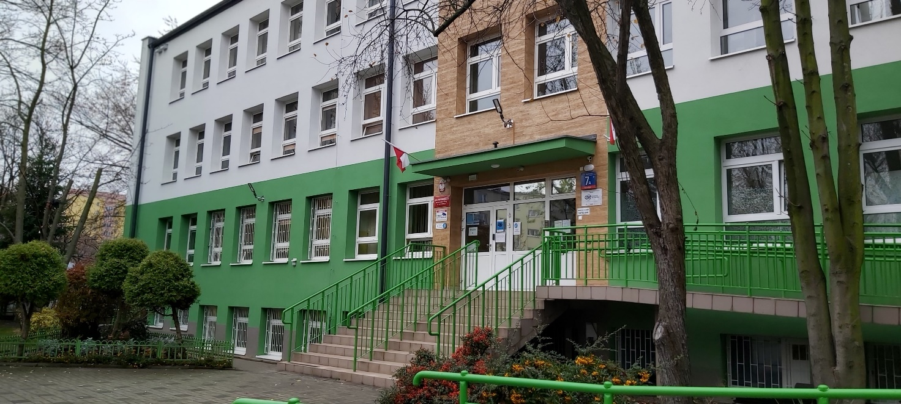
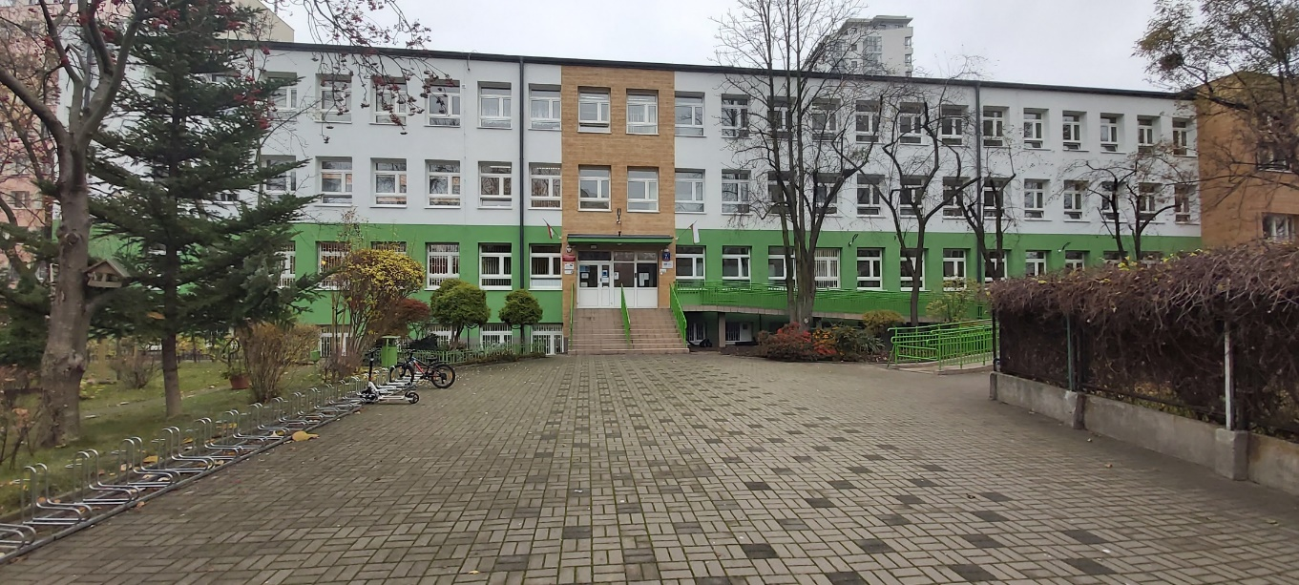
Zapraszamy do naszej szkoły

Slide 3
Co nas wyróżnia ?
Proponujemy edukację na najwyższym poziomie, osiągamy wysokie wyniki nauczania.
Rozwijamy zainteresowania i talenty uczniowskie, dbamy o wszechstronny rozwój uczniów poprzez udział w wielu inicjatywach; konkursach, projektach i programach edukacyjnych.
Uczniów naszej szkoły wspierają specjaliści.
Organizujemy bezpłatne zajęcia pozalekcyjne oraz zajęcia pobudzające kreatywne myślenie.
Dbamy o aktywność ruchową, zdrowie i bezpieczeństwo fizyczne i psychiczne.
Otaczamy się najnowszą technologią, ale nie zapominamy o kultywowaniu tradycji.
Wartości w naszej szkole to wzajemna akceptacja oraz przyjazna atmosfera.

Slide 4
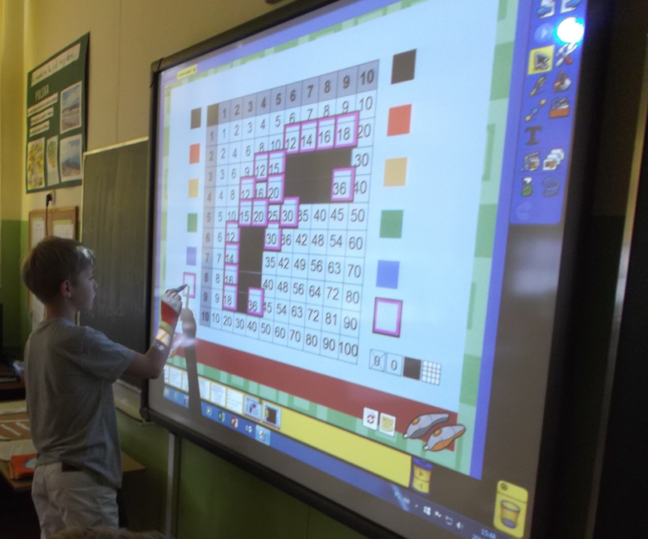
Naszym uczniom oferujemy:
program „Matematyka nietrudna dla Smyka” w oddziałach przedszkolnych,
w oddziałach pierwszych – dodatkowe zajęcia z kaligrafii, w drugich – zajęcia matematyczne, w trzecich – ortograficzno – literackie,
projekt wolski „Matematyka – wstęp do kariery wynalazcy” dla oddziałów IV – VIII (zeszyt online),
program „Eco z Twoją Wolą” oraz działania proekologiczne „Klub Młodego Ekologa – badacza środowiska”,
udział w przedmiotowych konkursach międzynarodowych, ogólnopolskich, wojewódzkich, dzielnicowych i szkolnych (mamy w tym zakresie liczne sukcesy),
projekt przyrodniczy Science Wolski Odkrywca dla oddziałów VII i VIII,
od oddziału IV realizację rozszerzonego programu sportowego o profilu siatkówki (dodatkowe 6 godzin szkolenia sportowego w tygodniu),
w oddziałach VII i VIII naukę drugiego języka nowożytnego - hiszpańskiego,
językowe koła rozwijające z programami własnymi nauczycieli w oddziałach V – VII,

Slide 5



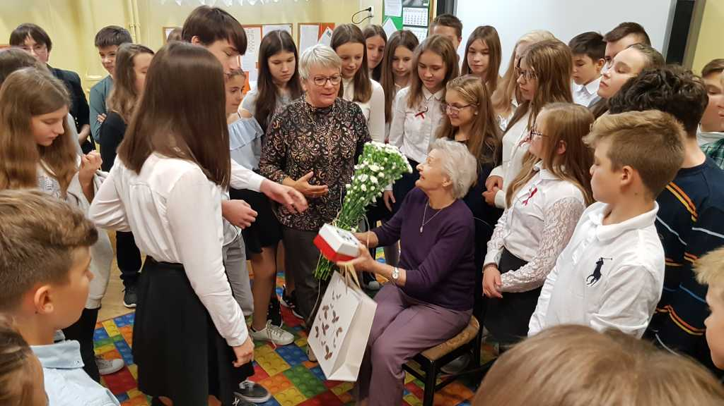

Działania, z których jesteśmy szczególnie dumni:
akcja „Pola Nadziei” kultywująca pamięć o bohaterach,
spotkania świąteczne w Domu Seniora,
wieczornice, spotkania z powstańcami warszawskimi,
nauka tolerancji - warsztaty z osobami z niepełnosprawnościami,
warsztaty dla dzieci z pobliskich przedszkoli,
zbiórka darów dla zwierząt ze schronisk,
akcja „Sprzątanie Świata” – troska o czyste środowisko,
prężnie działający wolontariat oraz Samorząd klas 4-8 i Samorządzik klas 1-3.

Slide 6




Uczniów naszej szkoły wspierają specjaliści:
Terapeuci pedagogiczni
Nauczyciele wspomagający
Pedagog szkolny
Psycholog szkolny
Neurologopeda
Pielęgniarka szkolna
Pracownicy świetlicy

Slide 7
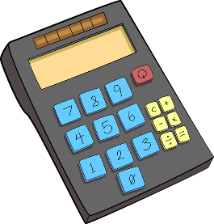


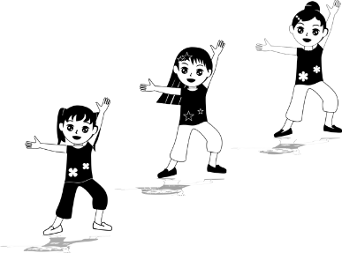






Organizujemy bezpłatne zajęcia pozalekcyjne
Matematyczne
Szachowe
Informatyczne
Plastyczne
Taneczne
Językowe
Muzyczne
Przyrodnicze
Kulinarne
Czytelnicze

Slide 8
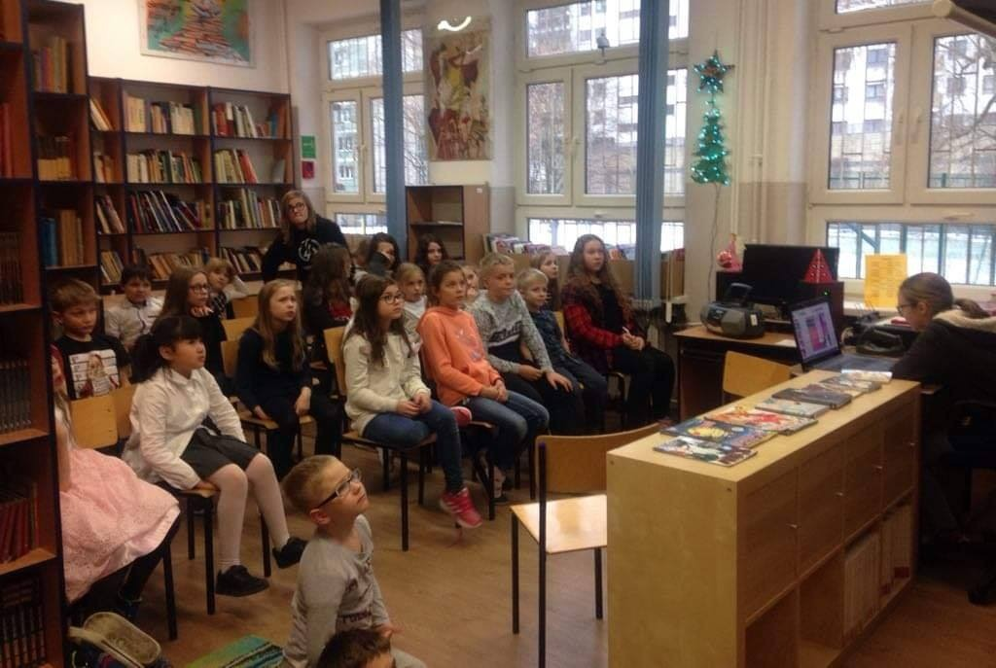
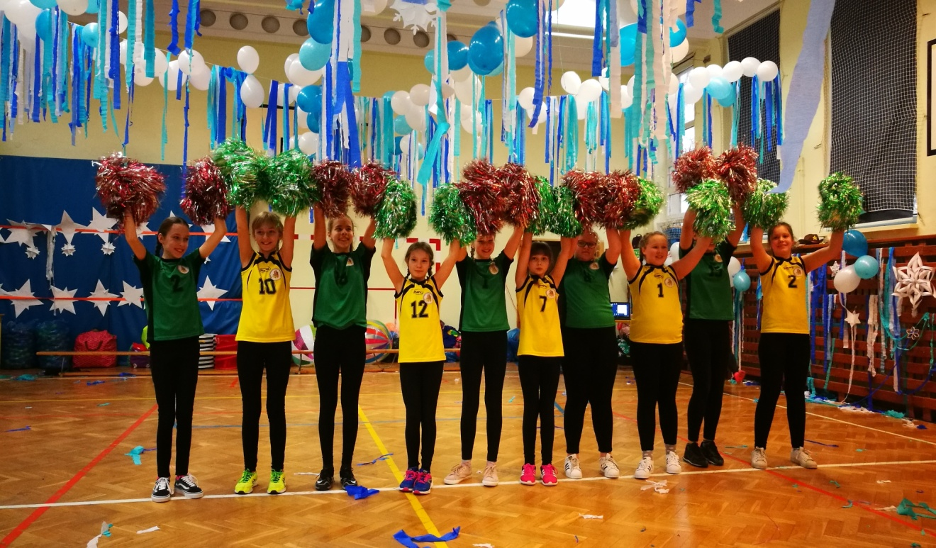
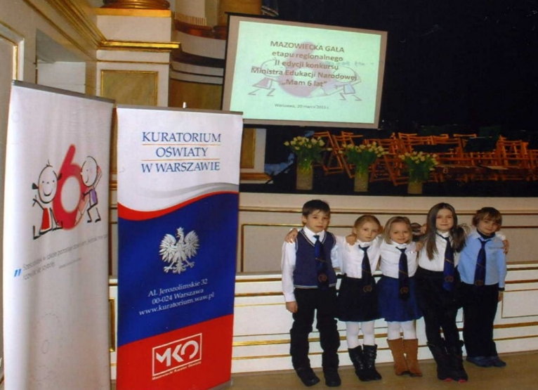
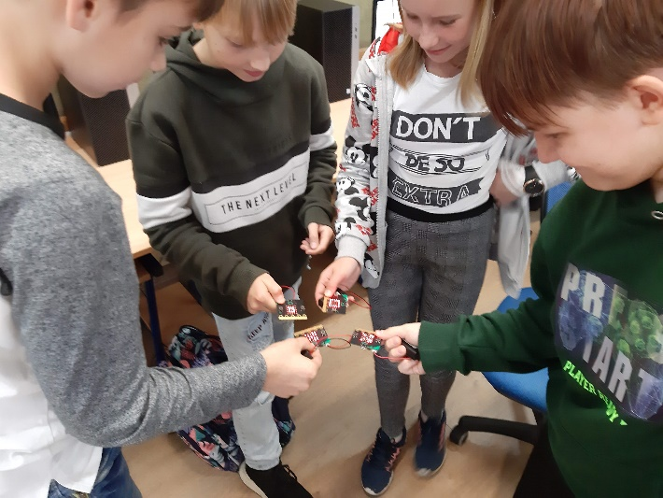
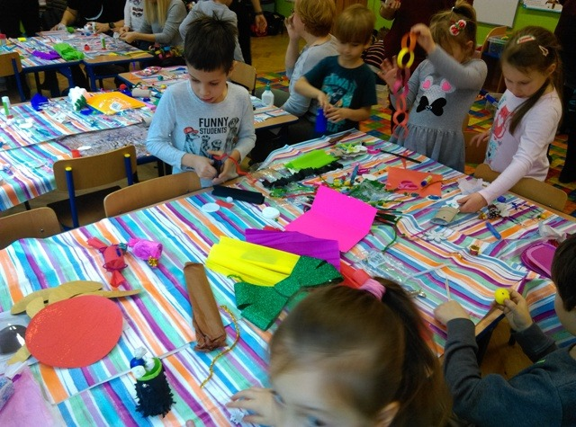
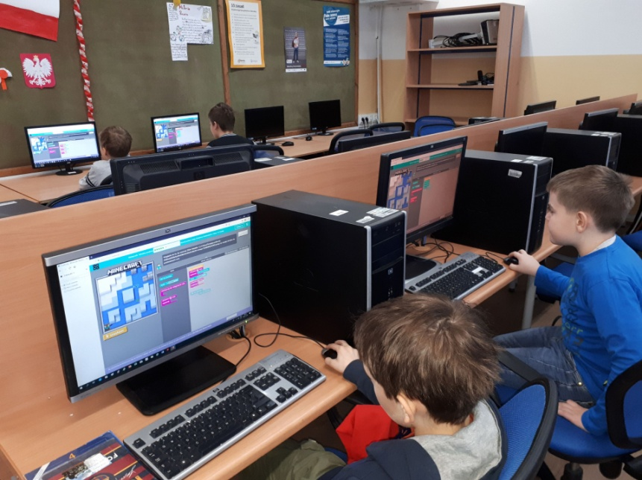
Tak się uczymy i bawimy…

Slide 9

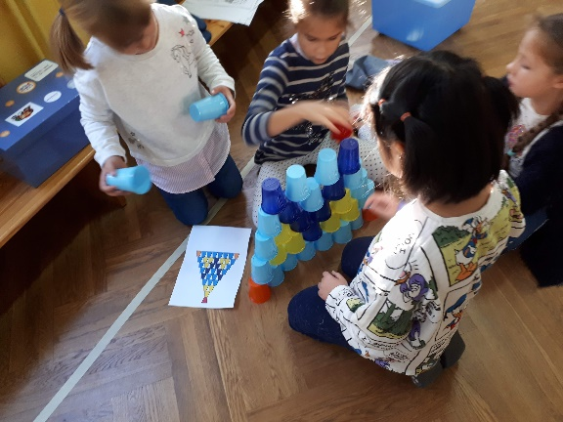

Prowadzimy zajęcia z myślenia kreatywnego takie jak:
kodowanie na dywanie,
„Matematyka nietrudna dla Smyka”,
gry i zabawy matematyczne,
eksperymenty i doświadczenia.

Slide 10

Dbamy o aktywność ruchową
Naszym atutem są oddziały sportowe, prowadzone przez certyfikowanych trenerów piłki siatkowej.
Uczestniczymy w dzielnicowych rozgrywkach „Od zabawy do sportu”.
Uczniowie biorą udział w różnorodnych zawodach sportowych ( lekkoatletyka, gry zespołowe, zawody pływackie).
Zajmujemy czołowe miejsca w sportowej klasyfikacji generalnej szkół warszawskich.
Organizujemy „Szkolną Olimpiadę Sportową dla klas 1-3”.
W oddziałach drugich i sportowych prowadzone są zajęcia na pływalni „Foka”.

Slide 11
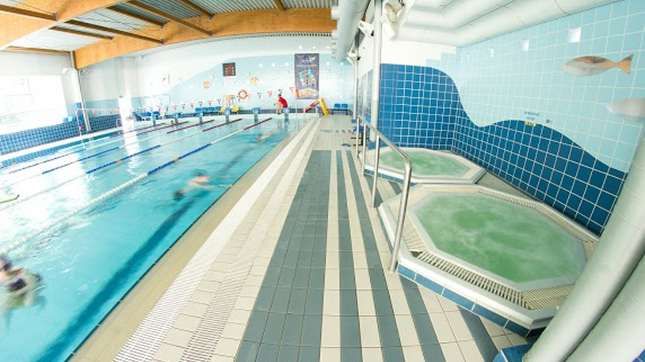
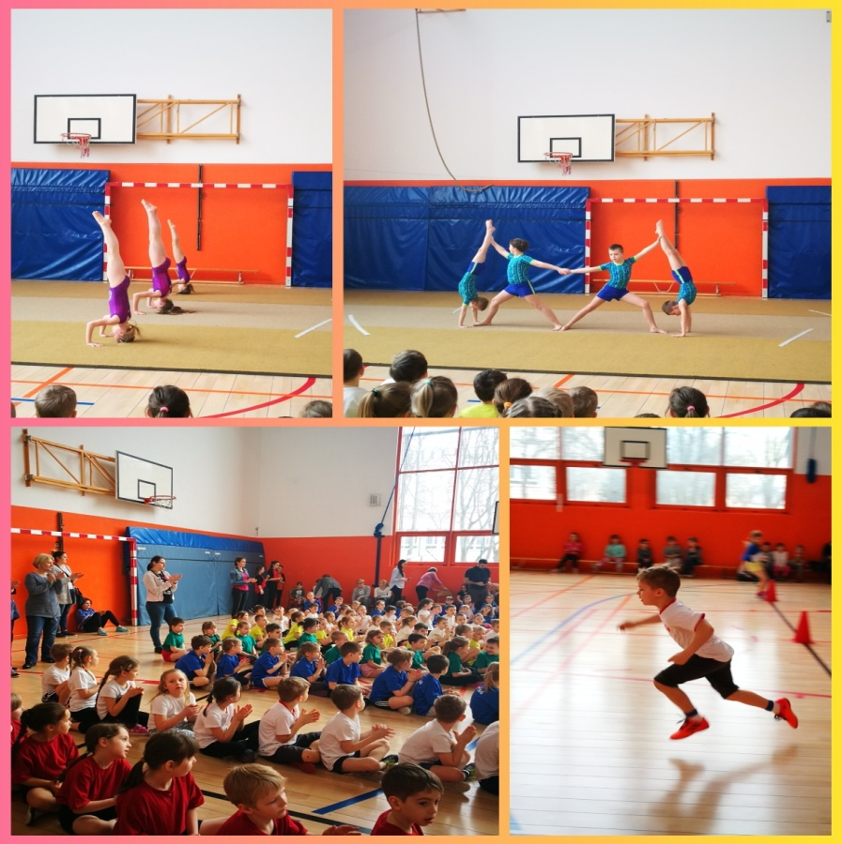
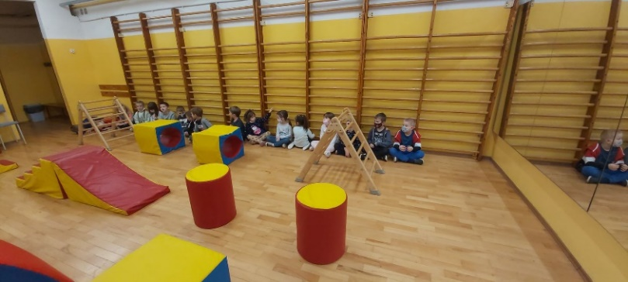
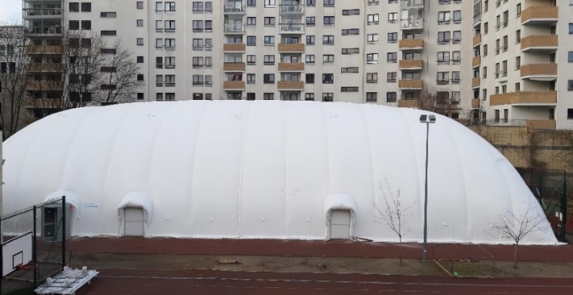
Uczniowie mają do dyspozycji:
dużą salę gimnastyczną,
powłokę pneumatyczną nad boiskiem szkolnym,
wielofunkcyjne boisko sportowe z mini siłownią,
nowoczesny plac zabaw,
salę do zabaw ruchowych,
pobliską pływalnię „Foka”.

Slide 12





Dbamy również o zdrowie
Bierzemy udział w ogólnopolskich programach prozdrowotnych.
Uczniowie korzystają ze stołówki z pysznymi posiłkami gotowanymi w szkolnej kuchni.
Proponujemy badania przesiewowe: słuchu, stomatologiczne, ortopedyczne.
Uczniowie biorą udział w warsztatach dotyczących komunikacji, tolerancji, bezpieczeństwa na drodze, bezpiecznego korzystania z Internetu…

Slide 13
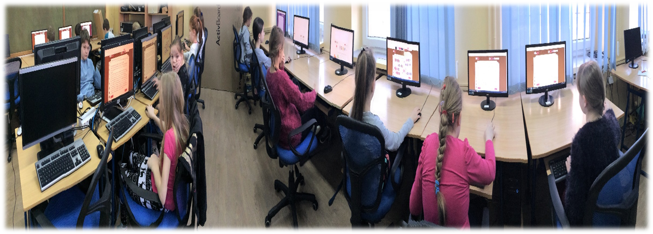
Posiadamy:
2 nowoczesne pracownie informatyczne (w każdej 24 stanowiska, rzutnik multimedialny),
sale do zajęć lekcyjnych i pozalekcyjnych wyposażone w tablice interaktywne, rzutniki multimedialne, komputery, drukarki, sprzęt RTV,
sale do zajęć specjalistycznych (gabinet: logopedy, terapeuty, psychologa),
nowoczesny program do przedmiotów przyrodniczych Corinth,
wideodomofony w wielu salach świetlicowych,
monitoring wewnętrzy i zewnętrzny.

Slide 14


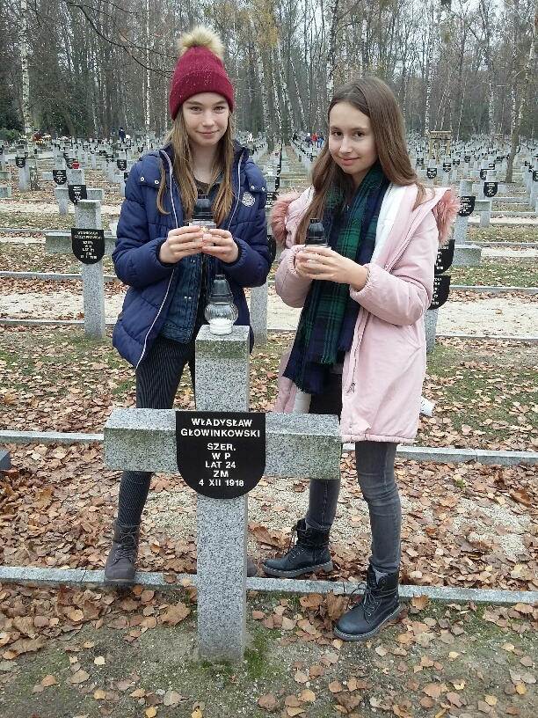
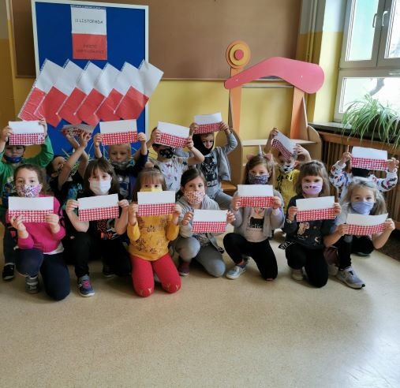
Realizujemy:
uroczystości z okazji świąt państwowych,
szkolny festiwal talentów uczniowskich,
„Brzechwonalia” - święto szkoły,
działania poprzez uczestnictwo w wydarzeniach kulturalnych,
odwiedzamy miejsca pamięci,
gazetkę szkolną „Brzechwuś”

Slide 15












Nasze wyróżnienia i certyfikaty.

Slide 16
Najważniejsze w naszej szkole to :
bezpieczeństwo,wzajemna akceptacja oraz przyjazna atmosfera
Szkoła Podstawowa nr 222
im. Jana Brzechwy
Esperanto 7a
01-049 Warszawa
tel./fax. 22-838-19-94
Serdecznie zapraszamy! – Kliknij tutaj
Dyrektor – Ewa Chłosta
Wicedyrektorzy:
Beata Mirecka-Nowak, Jolanta Mrozińska
Nauczyciele
Pracownicy administracji i obsługi szkoły

